Slide 1
Língua Brasileira de Sinais
Profª Ariana Souza

Slide 2
RETROSPECTO HISTÓRICO
Egito
China
Grécia
Roma

Slide 3

DESENVOLVIMENTO HUMANO
Linguagem Aristóteles (384 – 322 a. C.)

Slide 4
PROCESSO SEMIÓTICO
Fala Inteligência
Significado
VYGOTSKY (1987)

Slide 5
IDADE MODERNA
Pedro Ponce de Léon – XVI
Charles L’Épée
1857 - Instituto dos surdos-mudos – Huet
1862- Colégio D. Pedro II
1880 - Congresso de Milão
2002 - lei nº 10. 436
2005 – Decreto 5. 626
Atualmente: Divulgação da proposta Bilíngue
História do surdo no Brasil

Slide 6
SURDEZ
Surdez Leve
Surdez Moderada
Surdez Severa
Surdez Profunda
Bureau Internacional de Audiofonologia.
Parcialmente Surdo
Surdo

Slide 7
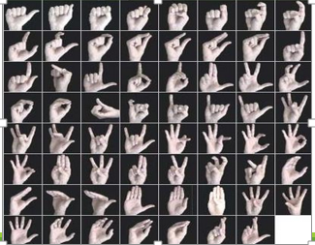
ASPECTOS LINGUÍSTICOS DA LIBRAS

Slide 8
USUÁRIOS LINGUÍSTICOS
Oralistas
Libras
Bilíngue

Slide 9
PARÂMETROS DA LIBRAS
Configuração de mãos (CM)
Ponto de articulação (PA)
Expressão facial/ corporal
Movimento
Direção

Slide 10

Viva a diferença!

Slide 11
RFERÊNCIAS
CAPOVILLA,F.C.; RAPHAEL, W.D. Dicionário Enciclopédico Ilustrado Trilíngue da Língua de Sinais Brasileira. Volume II. São Paulo, SP: Edusp, Fapesp, Fundação Vitae, Feneis, Brasil Telecom, 2001.
FERNANDES, Eulalia. Surdez e bilinguismo. Porto Alegre: Mediação,. 2005
SKLIAR, Carlos. Atualidade bilíngue para surdos. Porto Alegre: Mediação, 1999.
VYGOTSKY, L. S. Pensamento e Linguagem. São Paulo, Martins Fontes, 1987. Bibliografia de Vygotsky. Disponível em: < http://pt.wikipedia.org>. Acesso em: 20 de junho de 2019.

